Slide 1

מנשקי משתמש
מקרר יינות
אביב רוזיה
משה מלכה
רינת יחיאל

Slide 2
שלבי העבודה
תכנון כללי של המערכת- ניתוח דרישות המשתמש.
תכנון המסך הראשי והמסכים המשניים- תכנון הפונקציונליות של כל מסך והתאמתו לדרישות המשתמש.
לינקים בין המסכים השונים
בדיקת שמישות ותיעוד התוצאות
תיקון תקלות שהתגלו לאחר בדיקה במידת הצורך.

Slide 3
קונפליקטים
התלבטות לגבי כפתור כוונון (טמפרטורה, לחות) יחיד המשותף לכל התאים או כפתורי כוונון ספציפיים לכל תא.
התלבטות לגבי צבעי הלחצנים שישרתו כל מצב של בקבוק במערכת וכן נגישותם לעיוורי צבעים, הוספת אלמנט נוסף שיבדיל בין כל מצב.
התלבטות בנוגע להוצאת יין מהמקרר, באיזה שלב זה מתבצע
התלבטות בנוגע להכנסת קלט למקרר, הצגת המקלדת.

Slide 4
פרסונות
נתי, בן 25, מתגורר בתל אביב, סטודנט שנה שנייה לתקשורת, עובד במסעדה.
נתי הוא עיוור צבעים, אינו מבדיל בין הצבעים ירוק ואדום.
אילן, בן 70, נשוי, אב ל- 4 ילדים וסב ל-13 נכדים, גר בבוסתן הגליל.
אילן הוא חובב יין, בין היתר הוא אוסף יינות מרחבי העולם.
נמרוד, בן 40, נשוי, אב ל- 2 ילדים, גר במודיעין.
נמרוד הוא בעל אולם אירועים המארח מידי יום למעלה מ- 1000 אורחים.

Slide 5
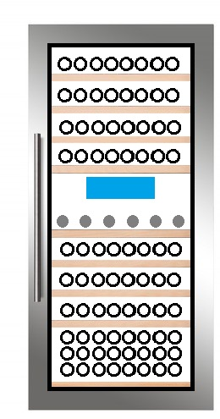


אב טיפוס- מסך ראשי:
ברוך הבא
ברוך הבא
ניטור
אזהרות
תפריט
סריקה
חיפוש
ניטור
אזהרות
תפריט
סריקה
חיפוש
תא פנוי
אזהרה
בקבוק מקולקל
בקבוק תקין

Slide 6
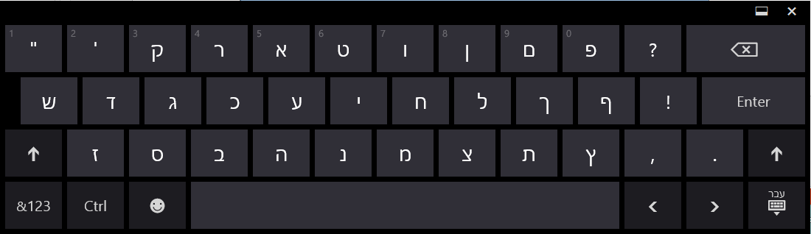

חיפוש
חיפוש
מספר עמודה:
מספר שורה:
חיפוש לפי מיקום:
קברנה סוביניון
שם היין:
חיפוש לפי שם:
סוג היין:
חיפוש לפי סוג:
חיפוש

Slide 7
חיפוש לפי שם: קברנה סוביניון
סטטוס | מיקום היין
 | עמודה | שורה
תקין | 5 | 1
מקולקל | 2 | 2
אזהרה- טמפרטורה | 2 | 3
הוצא בקבוק
הצג בקבוק

Slide 8
חיפוש לפי סוג: לבן
סטטוס | מיקום היין |  | שנת ייצור | שם היין
 | עמודה | שורה
תקין | 3 | 1 | 1999 | שרדונה
תקין | 7 | 3 | 2006 | שרדונה
תקין | 3 | 2 | 2011 | ריזלינג
מקולקל | 1 | 3 | 2012 | סוביניון בלן
הוצא בקבוק
הצג בקבוק

Slide 9
חיפוש לפי מיקום: שורה- 2 עמודה- 5
סטטוס | שנת ייצור | סוג היין | שם היין
תקין | 1986 | לבן חצי יבש | ריזלינג
הוצא בקבוק
הצג בקבוק

Slide 10
הצגת בקבוק
פרטי היין
עמודה- 3 | שורה- 1 | מיקום:
שרדונה |  | שם היין:
לבן יבש |  | סוג היין:
2001 |  | שנת ייצור:
תקין |  | סטטוס:
°19 |  | טמפרטורה:
10% |  | לחות:
הוצא בקבוק

Slide 11
פרטי היין
עמודה- 2 | שורה- 2 | מיקום:
קברנה סובניון |  | שם היין:
אדום יבש |  | סוג היין:
1999 |  | שנת ייצור:
מקולקל |  | סטטוס:
°27 |  | טמפרטורה:
10% |  | לחות:
הוצא בקבוק

Slide 12


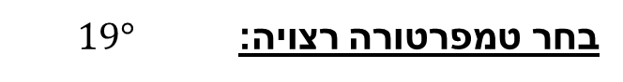
סריקה
שם היין: ריזלינג
סוג היין: לבן חצי יבש
תאריך ייצור: 1998
$15°−20°$טווח טמפרטורות רצויות:
בחר טמפרטורה רצויה: $19°$
התא הפנוי הבא הוא: שורה 4 עמודה 3
ביטול
הכנס

Slide 13
תפריט יינות
תפריט יינות
כמות | סוג היין | שם היין
3 | לבן חצי יבש | ריזלינג
3 | אדום יבש | קצרין
2 | אדום יבש | קברנה סוביניון
6 | לבן יבש | שרדונה
1 | מבעבע | למברוסקו
4 | לבן יבש | סובניון בלן
3 | לבן חצי יבש | גוורצטרמינר
1 | מבעבע | קאווה
1 | לבן יבש | פרמייר
2 | אדום חצי יבש | פרמייר

Slide 14
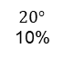
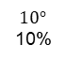
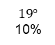
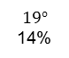
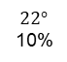
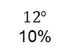
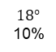
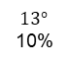
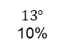
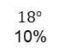
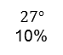
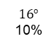
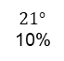
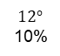
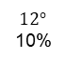
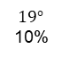
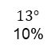
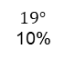
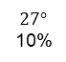
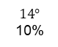
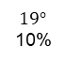
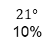
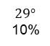
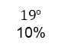
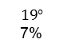
ניטורים
$$22°$$
10%
$$19°$$
10%
$$19°$$
10%
$$21°$$
10%
$$18°$$
10%
$$18°$$
10%
$$20°$$
10%
$$21°$$
10%
$$19°$$
10%
$$27°$$
10%
$$18°$$
10%
$$19°$$
10%
$$12°$$
10%
$$13°$$
10%
$$10°$$
10%
$$13°$$
10%
$$29°$$
10%
$$19°$$
7%
$$13°$$
10%
$$19°$$
10%
$$14°$$
10%
$$16°$$
10%
$$12°$$
10%
$$19°$$
10%
$$27°$$
10%
$$19°$$
14%
$$19°$$
10%
$$13°$$
10%
$$19°$$
10%
$$12°$$
10%
$$18°$$
10%
$$19°$$
10%

Slide 15
אזהרות
זמן שנותר | סוג אזהרה | מיקום היין
 |  | עמודה | שורה
4:20 | אזהרה-לחות | 1 | 4
4:35 | אזהרה- לחות | 1 | 3
2:20 | אזהרה- טמפרטורה | 2 | 3
- | מקולקל | 2 | 2
- | מקולקל | 1 | 3
הצג בקבוק

Slide 16
מטרת בדיקת השמישות
בדיקת אפקטיביות ויעילות המערכת.
גילוי טעויות הקיימות במערכת לשם תיקונן.
בדיקה האם המערכת ניתנת ללמידה מהירה- נוחה לשימוש ופונקציונלית.
בדיקה האם המערכת משרה תחושה של שביעות רצון למשתמש.

Slide 17
בדיקת שמישות-
תיאור המשתמשים:
שם: יניב
גיל: 26
תעסוקה: מתדלק
שם: סמי
גיל: 27
תעסוקה: ברמן בקפה קפה
שם: אופיר
גיל: 20
תעסוקה: עתודאי
שם: מושיקו
גיל: 34
תעסוקה: חברת הייטק

Slide 18
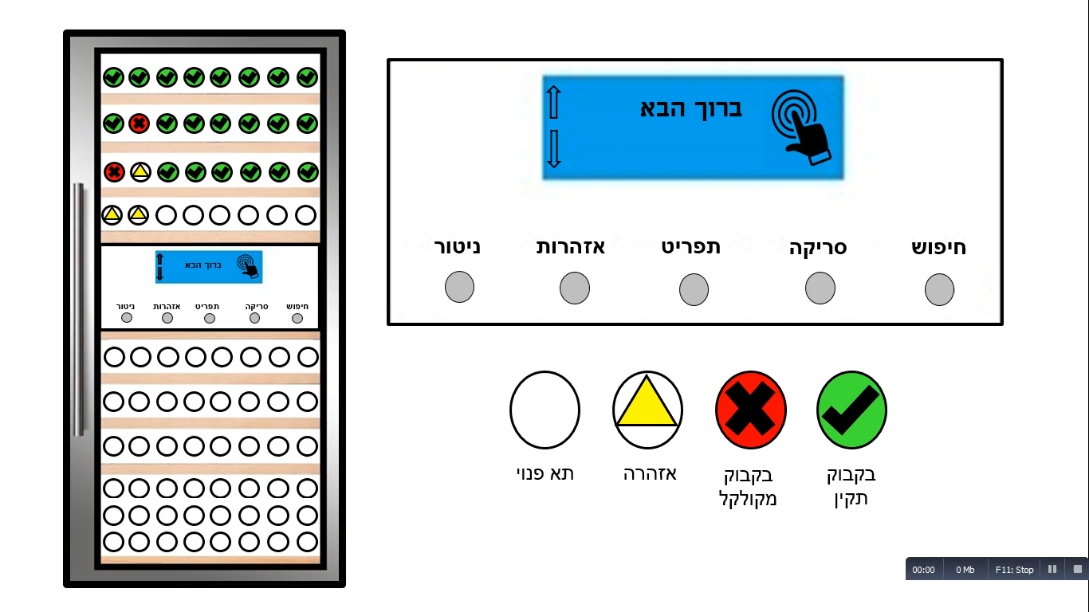
דוגמא לבדיקת שמישות(אופיר)

Slide 19
תוצאות בדיקת השמישות
משימה | מטרה | מידת הצלחה | יעד
מסך ראשי | קלות לימוד | הבין בקלות את המסך הראשי, מה האפשרויות העומדות בפניו | הבחנה בין תא מלא לתא פנוי, תא תקין ולא תקין. הבנת הפונקציונליות של המערכת
 | יעילות המידע | הבין כי ישנם בקבוקים שאינם תקינים. | כל הפונקציות של המערכת מוצגות בבירור. ניתן להבחין ישירות במצב הבקבוק על גבי המקרר (תקינות, אזהרות)
 | שביעות רצון | המשתמש היה שבע רצון מהצגת המידע והפונקציונליות של המסך הראשי. | העברת מידע בצורה ברורה וחד משמעית.

Slide 20
תוצאות
משימה | מטרה | מידת הצלחה | יעד
חיפוש בקבוק והצגת מידע אודות בקבוק | קלות לימוד | הבין בקלות היכן יש ללחוץ בכדי לעבור לחיפוש בקבוק. הבין בקלות איזה אפשרויות חיפוש עומדות בפניו ואיך יש לבצע את החיפוש. הבין בקלות את המידע שהוצג בפניו על מיקום הבקבוקים. | הבנת אופציות החיפוש האפשריות. הבנה איך מבצעים חיפוש של בקבוק (שם, מיקום, סוג).
 | יעילות | הבין את המידע שהוצג אודות בקבוק. ידע לבצע לבד את החיפוש. לא היה ברור למשתמש מדוע הבקבוק שהוצג בפניו הוא מקולקל (מה הסיבה לכך) חסר לחצן של חזור למסך החיפוש. | הבנה של המידע המוצג אודות הבקבוק.
 | שביעות רצון | המשתמש היה מרוצה מאופן וצורת החיפוש. | העברת והצגת החיפוש בצורה ברורה ושיטתית.

Slide 21
תוצאות
משימה | מטרה | מידת הצלחה | יעד
סריקה של בקבוק חדש | קלות לימוד | הבין בקלות היכן ללחוץ בכדי לעבור לסריקה של בקבוק חדש. | הבנת פעולות הסריקה.
 | יעילות | הבין את המידע שניתן לו עבור הבקבוק. הבין היכן ללחוץ כדי לשנות את הטמפ' של הבקבוק. הבין מיד מה המיקום אליו יכנס הבקבוק. | הבנת המידע הניתן אודות הבקבוק והאפשרות לכוון את הטמפרטורה. הבנת המיקום המיועד לבקבוק.
 | שביעות רצון | המשתמש היה מרוצה מפעולת הסריקה. | הבנה כיצד יש לבצע סריקה של בקבוק, הצלחה בהבנת המידע המוצג.

Slide 22
תוצאות
משימה | מטרה | מידת הצלחה | יעד
תפריט יינות | קלות לימוד | הבין בקלות היכן יש ללחוץ בכדי לעבור לתפריט יינות. | הבנת המעבר לתפריט היינות והבנת המידע המוצג.
 | יעילות | הבין את הרשימה שהוצגה בפניו- סוג הבקבוק והכמות שישנה במקרר. | הבנה של הנתונים המוצגים.
 | שביעות רצון | המשתמש היה שבע רצון מאופן הצגת היינות שישנם במקרר. | קריאה ברורה של הנתונים.

Slide 23
תוצאות
משימה | מטרה | מידת הצלחה | יעד
אזהרות | קלות לימוד | הבין באיזה תא יש בקבוק עם בעיית טמפרטורה/לחות ובאיזה תא יש בקבוק מקולקל. הבין שהזמן הנותר זה הזמן לתיקון התקלה. | הבנה של סוג הבעיה בכל תא.
 | יעילות | הבין את המידע המוצג בפניו בצורה מהירה. לאחר בחירת הבקבוק התקול לא ברור במסך הבא מה צריך לעשות על מנת לתקן את הבעיה | הבנה של המידע המוצג לגבי כל בקבוק.
 | שביעות רצון | המשתמש היה שבע רצון מבהירות המידע המוצג. | הצלחה בקריאת המידע והבנה כיצד יש לטפל.

Slide 24
תוצאות
משימה | מטרה | מידת הצלחה | יעד
ניטור | קלות לימוד | הבין מה הטמפ' והלחות בכל תא. הבין איזה בקבוקים מקולקלים ולאיזה בקבוקים יש אזהרות. | הבנה של התאים התקינים והתאים הלא תקינים.
 | יעילות | הבין את המידע המוצג בפניו בצורה מהירה. לא הבין איך ניתן לשנות את הטמפרטורה/הלחות בבקבוקים עם האזהרות. לאחר שהמשתמש הבין שיש אזהרה על התא לא הבין בדיוק מה סוג האזהרה(טמפרטורה/לחות) | יכולת הבנה של המידע המוצג.
 | שביעות רצון | היה חסר לו פונקציונליות של תיקון תא. | יכולת להבחין בקלות בתאים ה"בעייתיים", אלו שזקוקים לטיפול.

Slide 25
מסקנות
יש להוסיף בניטור לחצנים של ויסות טמפרטורה ולחות.
יש להוסיף לחצן של חזרה במסכי החיפוש.
בהצגת מידע על בקבוק- אם יש בקבוק מקולקל לציין את הסיבה.
יש להוסיף הסבר על אופן תיקון תא של בקבוק לא תקין, וגם מה צריך לתקן (טמפרטורה או לחות)
במסך הניטור יש להוסיף אייקונים שונים שיצינו סוגי אזהרות שונות.

